Slide 1
Refatoração, Testes e Qualidade de Software em JavaScript
Denise Oliveira Cruz
Bruno Vieira de Sousa
Especialização em Arquitetura de Software – Faculdade Alfa
Professor Diego Américo Guedes

Slide 2
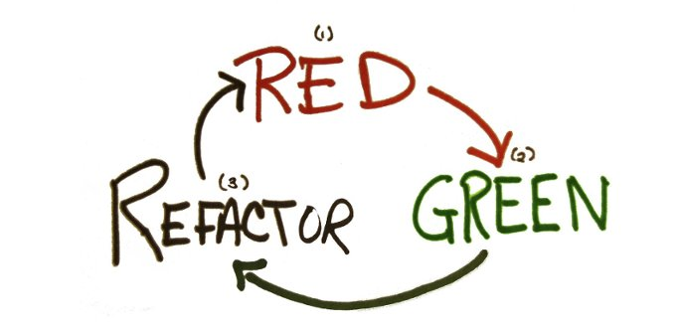
Técnicas e Ferramentas de Refatoração, Teste e Code Coverage em JavaScript

Slide 3
Definição JavaScript
JavaScript é uma linguagem de programação interpretada e baseada em objetos mais popular no desenvolvimento web. Suportada por todos os navegadores, a linguagem é responsável por praticamente todo dinamismo nas páginas web, chegando a resultados impressionantes. Exemplos: Gmail, Google Maps e Google Docs.
Como o nome sugere é uma linguagem de scripting que permite ao programador controlar uma ou mais aplicações de terceiros. No caso do JavaScript, podemos controlar alguns comportamentos dos navegadores através de trechos de códigos que são enviados na página HTML. Outra característica e a interpretação do código, executado conforme lido pelo navegador, linha a linha, assim como o HTML.
Seguem alguns eventos que podem ser utilizados para interação do usuário com as páginas: Onclick, Ondbclick, Onmousemove, Onkeypress dentre outros;
A linguagem é a melhor e mais procurada solução para tratar das necessidades do lado do cliente.

Slide 4
Técnicas de Refatoração
Não repetição de código
Ir de código específico para mais genérico que permite lidar com uma gama mais ampla de situações.
O principal benefício aqui é que o código genérico acaba sendo capaz de lidar com uma gama mais ampla de situações e cenários.
Usar variáveis ​​para impedir a duplicação
Extrair para uma variável para evitar a desordem e facilitar a manutenção em vez de ter várias referências ao mesmo elemento.
Melhorar o manuseio dos eventos
Os manipuladores de eventos tradicionais ainda são bastante populares, contudo a ação substitui qualquer manipulador anterior para o mesmo evento.
Melhorar o Manuseio de Classe
Devido a className substituir o nome da classe inteira, todas as outras classe são removidas também.

Slide 5

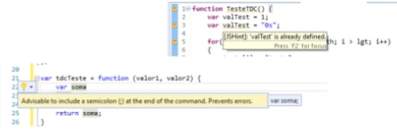
Ferramentas de Refatoração
As ferramentas de refatoração são responsáveis por analisar o código fonte e indicar possíveis erros ou melhorias (Code Analysis). Há também o analisador de código (Code Fixed) que propõe sugestões de melhorias e correções de erros, tanto aparente como possíveis erros no código.
Code Analysis
Code Fixed

Slide 6
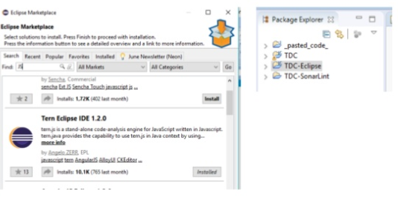
Ferramentas de Refatoração
JsHint e JsLint (Sublime, VS Code, Eclipse e Visual Studio)
Ferramenta desenvolvida inicialmente por Douglas Crockford, autor do livro “JavaScript: The Good Parts” e criador do formado Json.
JsHint é uma ferramenta voltada para detectar erros e potenciais problemas no código JavaScript e impor convenções de codificação. É uma evolução da JsLint.
A API JsHint pode ser adicionada aos principais frameworks Eclipse, Visual Studio, VS Code, Sublime, Node.js (lado servidor).

Slide 7

Ferramentas de Refatoração
Closure Linter
É um utilitário que verifica os arquivos de JavaScript para problemas de estilo, como posicionamento do operador, ponto e vírgula, espaçamento, presença de anotações JsDoc e muito mais. O Closure Linter garante que todo o código JavaScript do projeto siga as diretrizes no Guia de Estilo de JavaScript do Google.
O script gjslint é o responsável pela análise de código enquanto o fixjsstyle corrige os erros encontrados.
jQuery Lint
É um script simples que você pode baixar e usar com jQuery, analisa a sintaxe e a estrutura. Além disso, oferecerá, até certo ponto, orientações sobre as melhores práticas e preocupações de desempenho.
Ao contrario do JsLint , jQuery Lint é um repórter de tempo de execução . Para usá-lo, é necessário incluí-lo, ou seja, o script deve ser chamado após o código da aplicação e a resposta será enviada para o console do navegador.

Slide 8
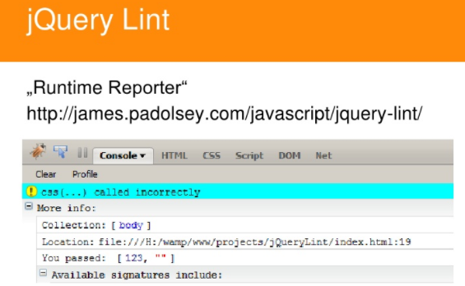
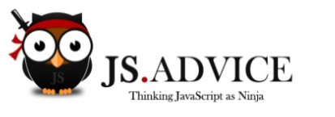
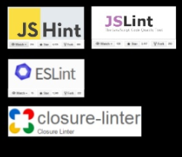
Ferramentas de Refatoração
JSAdvice
É uma ferramenta que analise código JavaScript e sugere possíveis erros e sugestão e melhoria. Inicialmente só esta disponível para Visual Studio, contudo é open source e esta disponível para receber contribuições.

Slide 9
Testes
Os testes são uma ótima maneira de garantir que o código se comporta da maneira que se espera. Reduzem a probabilidade de que as alterações feitas no código causem algum problema em outro local do código.
TDD - Test Drive Development, é uma técnica de desenvolvimento guiado por testes. Significa escrever testes que irão guiar no desenvolvimento.
var assert = require( 'assert' ); assert.equal( ( 1 + 2 ), 3, '1 + 2 should be equal 3' );
BDD - Behavior Driven Development, é uma técnica de desenvolvimento guiado por comportamento. Esta técnica é uma forma mais legível para escrever os testes baseado em javaScript.
var should = require( 'should' ); ( 1 + 2 ).should.be.equal( 3 );

Slide 10
Ferramentas de Testes
Jasmine
É um framework de testes JavaScript baseado na metodologia de desenvolvimento guiado por comportamento BDD. O Jasmine foi desenvolvido em JavaScript puro sendo totalmente independente de qualquer outra framework javascript. Além disso, com o Jasmine podemos testar tanto a lógica quanto o comportamento de nosso código.
O Jasmine conta com seu próprio script de execução de testes, que utiliza a página web para exibir os resultados dos testes executados. O desenvolvedor precisa referenciar na página os scripts de dependências para execução dos testes, os scripts de testes e as implementações a serem testadas. A utilização deste script é bem simples e pode ser encontrado na documentação da ferramenta.
QUnit
É uma framework para realização de testes unitários em javaScript usado juntamente com jQuery.
Chutzpath, javaScript Test Runner
É uma ferramenta open source para realização de testes unitários. Chutzpath suporta testes unitários com QUnit, Jasmine, Mocha, CoffeeScript e TypeScript.

Slide 11
Ferramentas de Testes
VS Test
É integrado ao Visual Studio e é uma parte das ferramentas do .NET. É uma plataforma extensível, funcionando com testes escritos em qualquer linguagem, especialmente javaScript e vários frameworks de testes como Nunit, xUnit, Google Tests, Jasmine, Karma etc. O Marketplace possui 25 adaptações gratuitas para vários frameworks.
Mocha
Ferramenta para realização de testes no Node.js(lado servidor). Framework para testes extremamente flexível, simples e divertido. Ele se encaixa perfeitamente no seu estilo de testes, seja ele BDD ou TDD, síncrono ou assíncrono.
Mocha permite utilizar qualquer biblioteca de afirmações como por exemplo should.js, expect.js, chai e better-assert o que faz com que seja mais flexível aos gostos dos programadores por uma biblioteca em particular.

Slide 12
Ferramentas Code Coverage
Istanbul
Para Code Coverage, faz a cobertura do código, controla a cobertura dos testes, mostra a porcentagem de quanto o código esta sendo coberto por testes ou o que ainda não esta testado.
SonarJS
O SonarJS é um analisador de código estático para JavaScript usado como uma extensão para a plataforma SonarQube. Isso permitirá produzir código estável e compatível que ajuda encontrar e corrigir bugs, vulnerabilidades e código mal estruturado.
O SonarJS oferece integração total com o Eclipse.

Slide 13
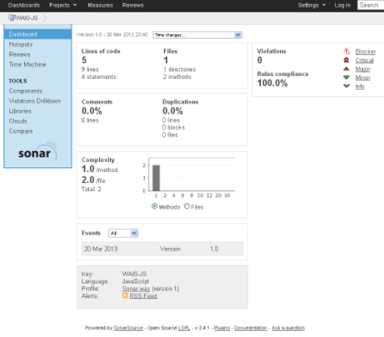
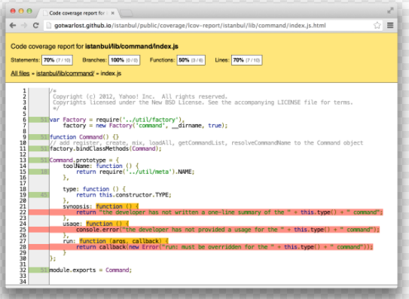

Ferramentas Code Coverage

Slide 14
Conclusão
A linguagem JavaScript tem um importante papel na evolução da internet nos últimos 20 anos, em conjunto com o HTML, CSS e suas bibliotecas é um dos alicerces fundamentais para web que conhecemos.
Para exemplificar a dimensão da linguagem, a pouco tempo foi lançado framework AngularJS que é um framework JavaScript open-source, mantido pelo Google, que auxilia na execução de single-page applications e que comprova a evolução da linguagem. AngularJS foi utilizada no desenvolvimento do Facebook (gigante do mundo virtual) em suas últimas versões.
Hoje praticamente todas as páginas executam algum tipo de código JavaScript, ou seja, diariamente muito código JS está sendo executado durante uma pesquisa no Google, leitura de uma notícia em um portal, redes sociais e jogos.
Futuro promissor para linguagem JavaScript.

Slide 15
Referências
https://pt.slideshare.net/EriickWendell/js-ferramentas-code-analysis-e-fixed-para-js-tdc2016
http://jshint.com/about
https://tableless.com.br/qualidade-codigo-javascript/
https://developers.google.com/closure/utilities/docs/linter_howto
https://github.com/MackMendes/JsAdvice-Beta
https://imasters.com.br/desenvolvimento/testando-seu-codigo-node-com-o-mocha/?trace=1519021197&source=single
https://blog.da2k.com.br/2015/01/07/code-coverage-em-javascript/

